Slide 1

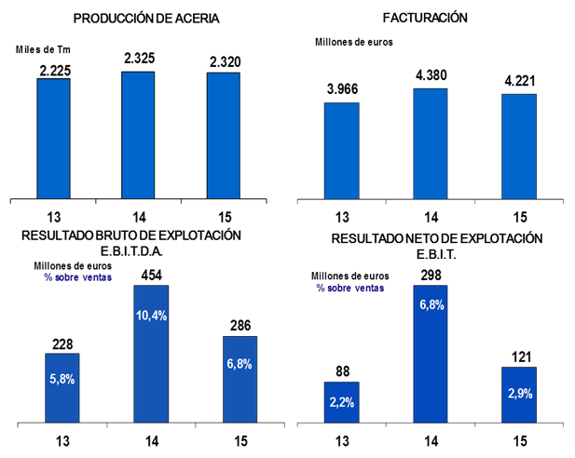
Informe Anual
Acerinox en cifras

Slide 2
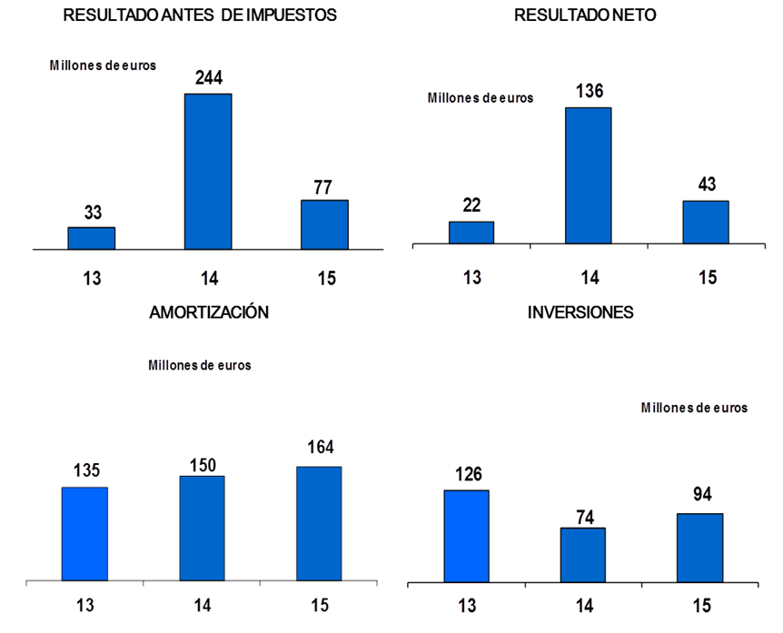
Informe Anual

Slide 3
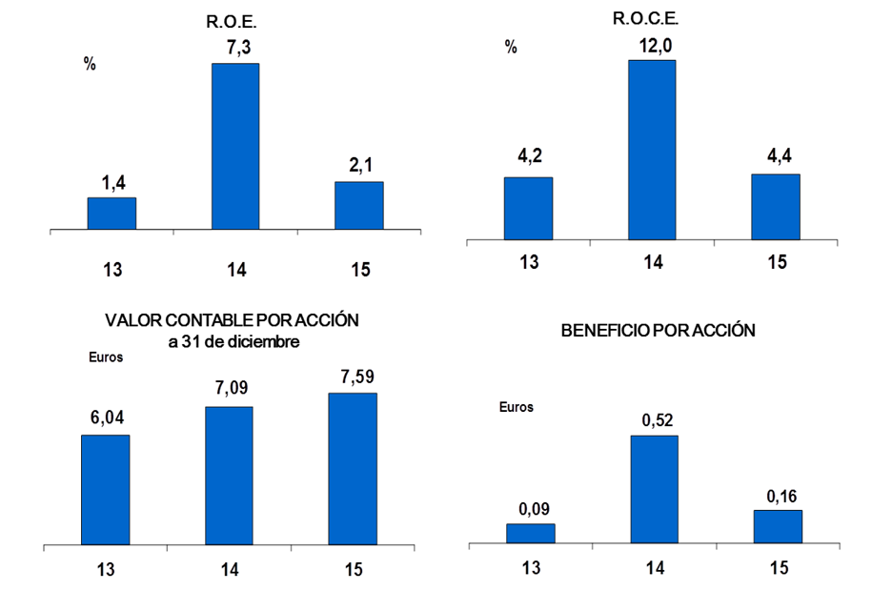
Informe Anual

Slide 4
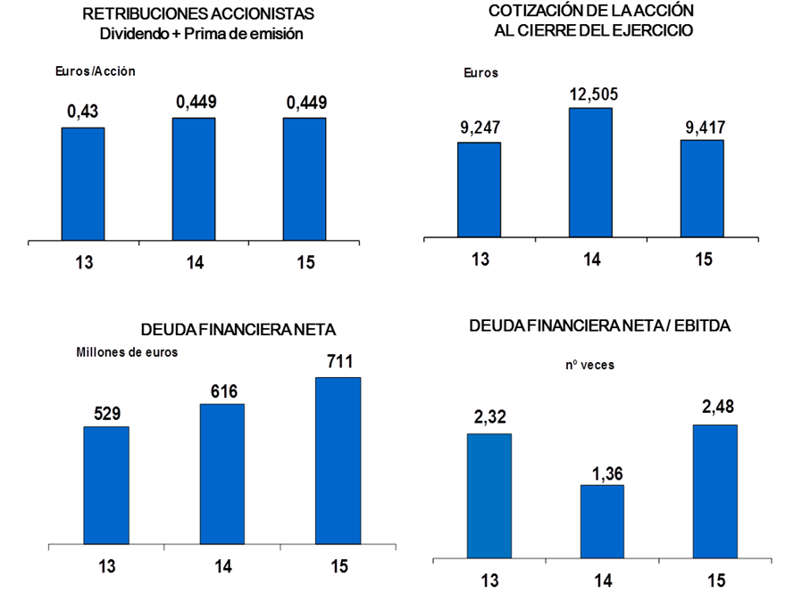
Informe Anual

Slide 5
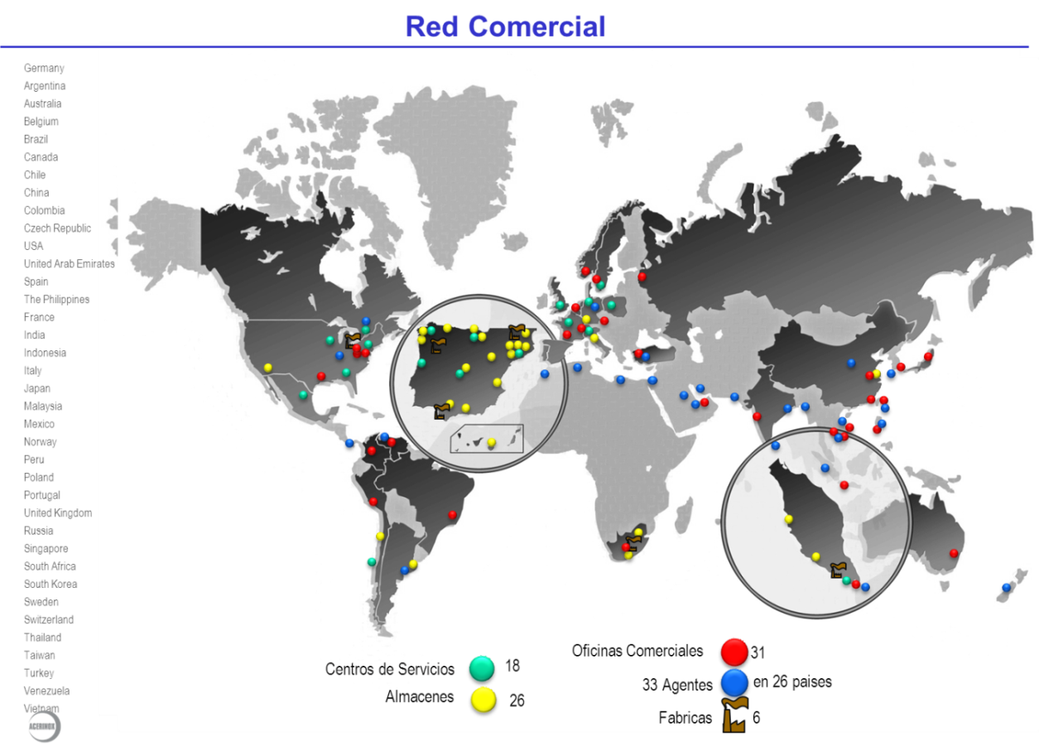
Informe Anual
El Grupo Acerinox en el mundo
73 países
Ventas en más de 80
Plantas en 4 continentes
39 sociedades
18 centros de servicios
26 almacenes
31 oficinas comerciales

Slide 6
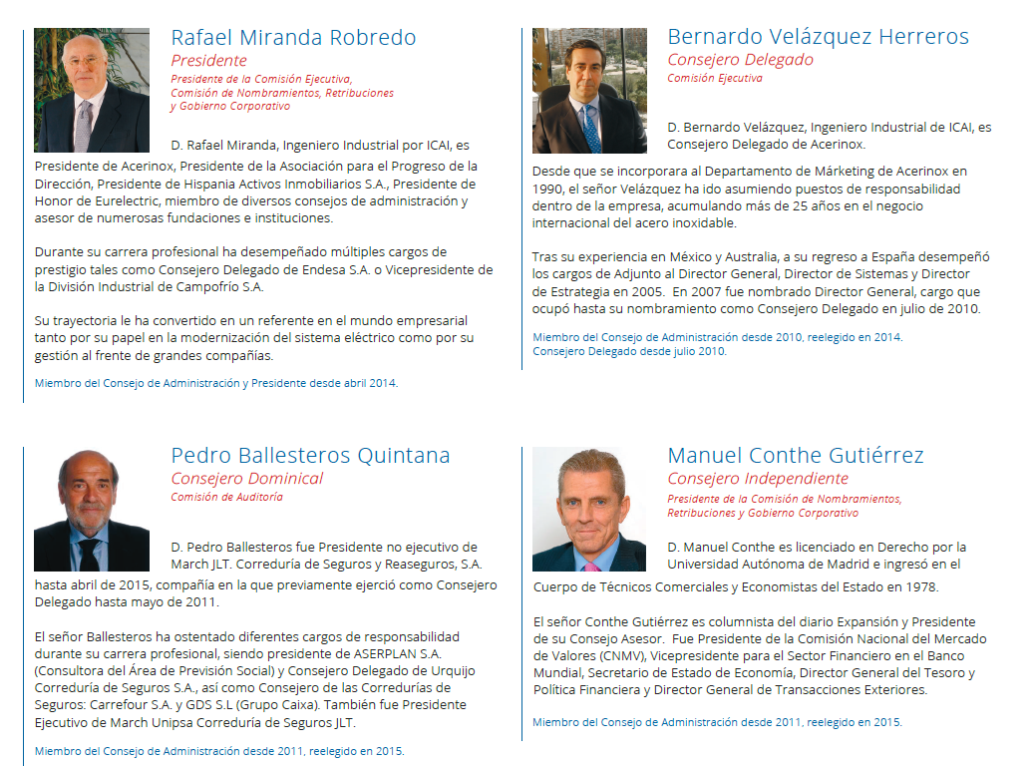
Informe Anual
Consejo de Administración

Slide 7
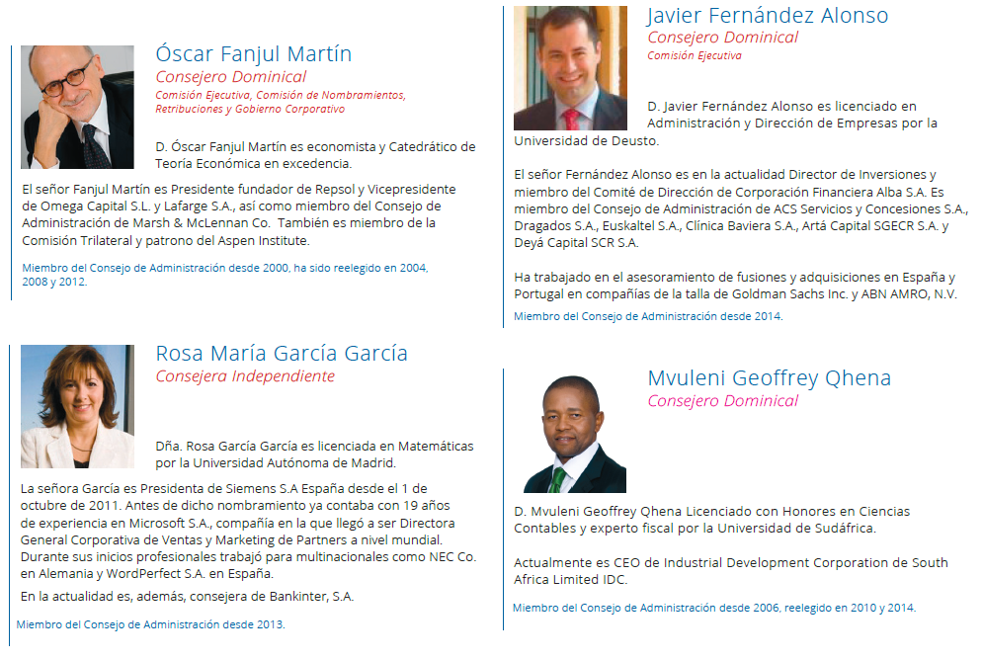
Informe Anual

